Slide 1
70-летию победы посвящается…
МИНИСТЕРСТВО ОБРАЗОВАНИЯ РЕСПУБЛИКИ БЕЛАРУСЬ УЧРЕЖДЕНИЕ ОБРОАЗОВАН7ИЯ
ГГУ ИМ. Ф.СКОРИНЫ ФИЗИЧЕСКИЙ ФАКУЛЬТЕТ
Выполнил студент группы Ф-13 Ловчиков Евгений Сергеевич

Slide 2
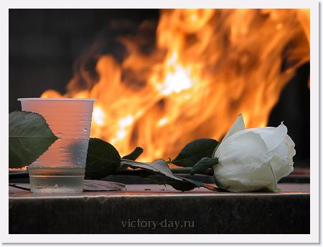
Война всегда начинается внезапно, хотя спустя поколение для историков она покажется неизбежной. В 1941 году началась самая страшная, самая близкая, самая дорогая — Великая Отечественная война. Говорят, без огромных потерь нацистов было не остановить…
1941-1945 гг.

Slide 3
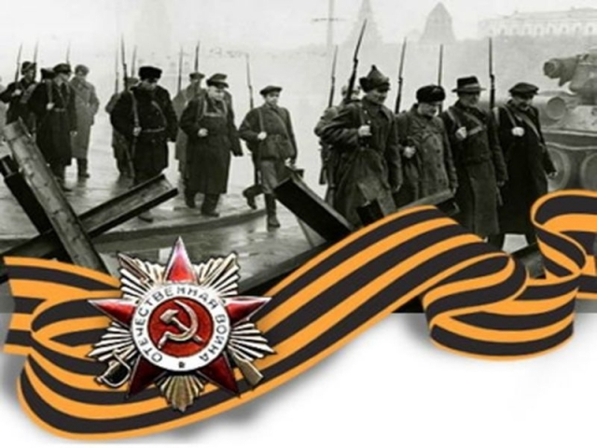
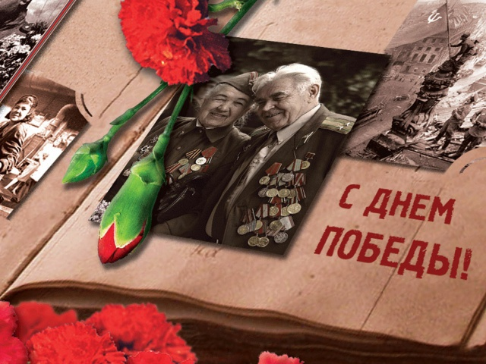
Сегодня 9 мая - День Победы в войне над фашистской Германией - является в России, бывших советских республиках и многих странах Европы одним из самых важных, трогательных и славных праздников.

Slide 4
В Берлинской операции 1945 года, которая стала завершающей в Великой Отечественной войне, были задействованы свыше 2,5 миллионов солдат и офицеров, 6250 танков и самоходных орудий, 7500 самолетов. Потери оказались огромными: по официальным данным, за сутки Красная Армия теряла более 15 тысяч солдат и офицеров. Всего в Берлинской операции советские войска потеряли 352 тысячи человек.

Slide 5
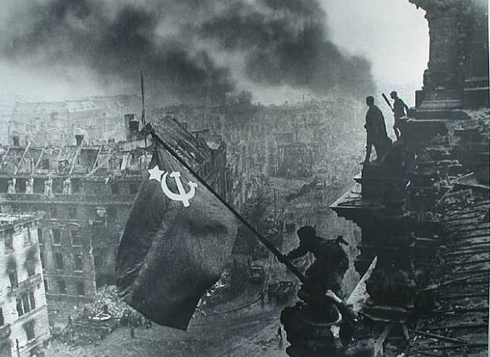
В ходе операции широко использовались танки в городе. В подобных условиях танки не могли применить широкий маневр, в результате чего становились удобной мишенью для противотанковых средств гитлеровцев.
Это также привело к высоким потерям: за две недели боев Красная Армия потеряла треть участвовавших в Берлинской операции танков и самоходных артиллерийских установок (самоходок), что составило 1997 единиц. Также было потеряно 2108 орудий и минометов и 917 боевых самолетов. В результате операции советские войска полностью разгромили 70 пехотных, 12 танковых и 11 моторизированных дивизий противника, взяли в плен около 480 тысяч человек.

Slide 6
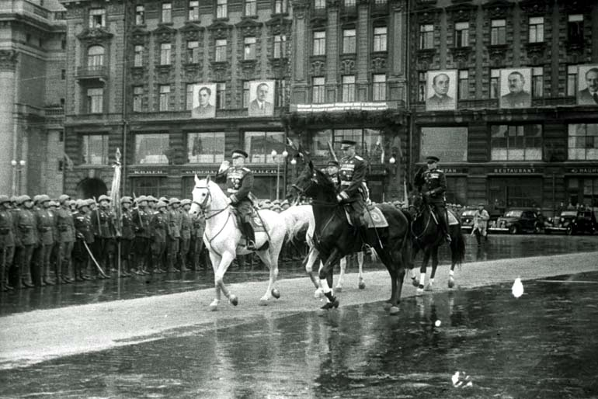
9 мая 1945 года на Центральный аэродром имени Фрунзе приземлился самолет «Ли-2» с экипажем А.И. Семенкова, доставивший в Москву акт о капитуляции фашистской Германии. А 24 июня на Красной площади в Москве состоялся Парад Победы. Командовал парадом маршал Константин Рокоссовский, принимал парад — маршал Георгий Жуков.

Slide 7
День Победы Советского Союза над фашистской Германией в Великой Отечественной войне был и остается одним из самых почитаемых праздников как в России, так и в странах СНГ

Slide 8
